Slide 1
计算方法
吉林大学计算机科学与技术学院
机器学习研究室
计算方法课程组

Slide 2
第2章 解线性方程组的数值法
2.1 引入
2.2 Gauss消元法
2.3 矩阵的三角分解
2.4 消元法在计算机上的实现
2.5 向量和矩阵范数
2.6 矩阵的条件数与病态方程组
2.7 迭代法

Slide 3
2.1 引入
日常的生产和生活中，很多的实际问题都可以转化为线性方程组的形式进行求解。

Slide 4
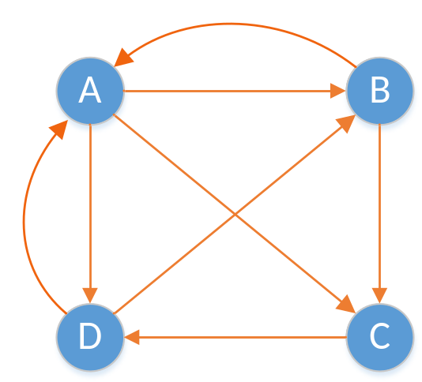
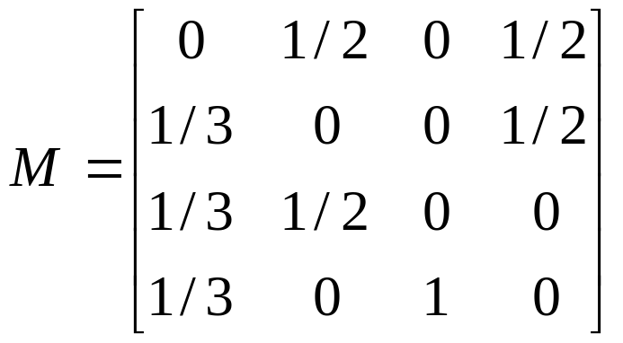

PageRank
M--网页间的链接矩阵

Slide 5
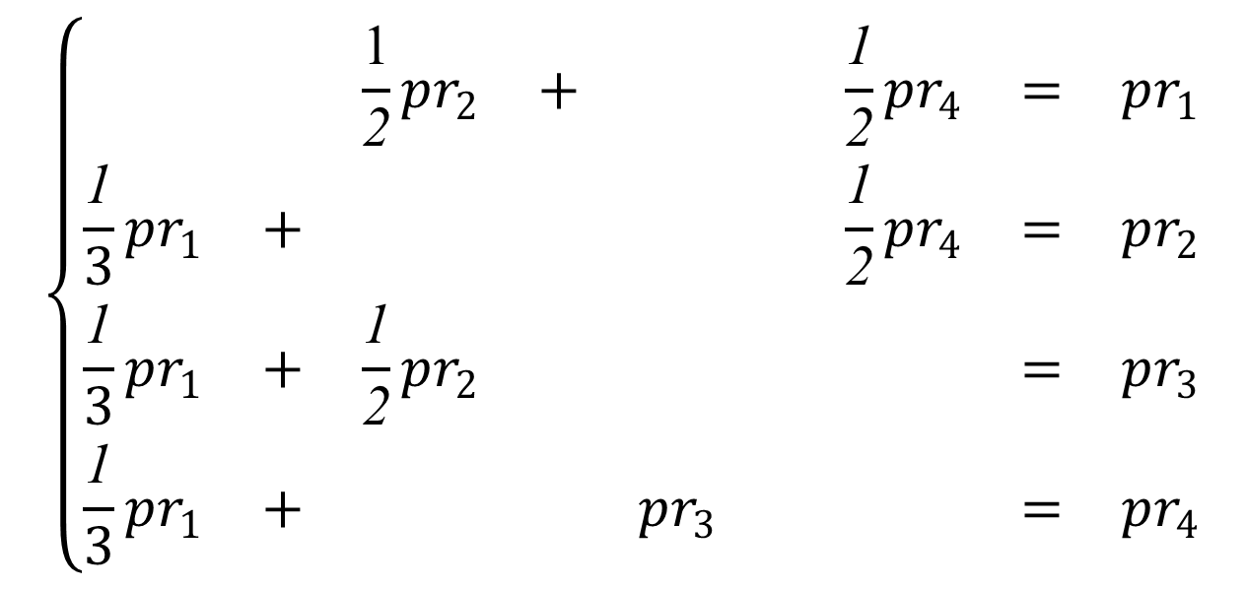
问题转换为求解一个4阶的线性方程组的问题
解Pr = [0.26471, 0.23529, 0.20588, 0.29412]^{T}

Slide 6
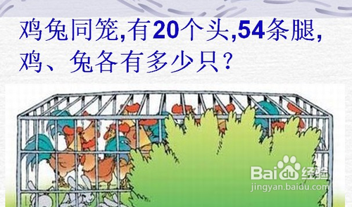

Slide 7
数值天气预报、石油地震数据处理、计算流体力学
许多其他数学模型的求解往往最后也能转化成线性方程组的求解，如有限元模型的求解、偏微分方程的数值解
线性方程组的数值解是计算方法最基础，也是最核心的内容之一

Slide 8
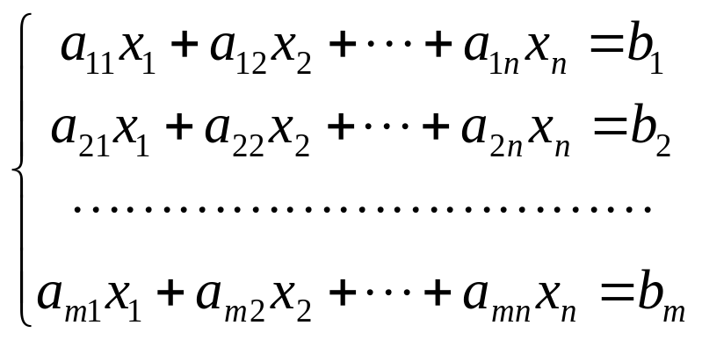
线性代数方程组
对于n个变元m个方程所组成的线性代数方程组:
(1)
当右端常数项b₁=b₂=…=b_{m}=0时，称为n元齐次线性代数方程组，
否则称为n元非齐次线性代数方程组。
对于一般的线性代数方程组来说，所谓方程组(1)的一个解就是指由n个数k₁，k₂，…，k_{n}组成的一个有序数组( k₁，k₂，…，k_{n} )，当x₁，x₂，…，x_{n}分别用k₁，k₂，…，k_{n}代入后，使(1)中的每个等式都变成恒等式。
方程组(1)的解的全体称为它的解集合。
如果两个方程组有相同的解集合，我们就称它们是同解的。

Slide 9
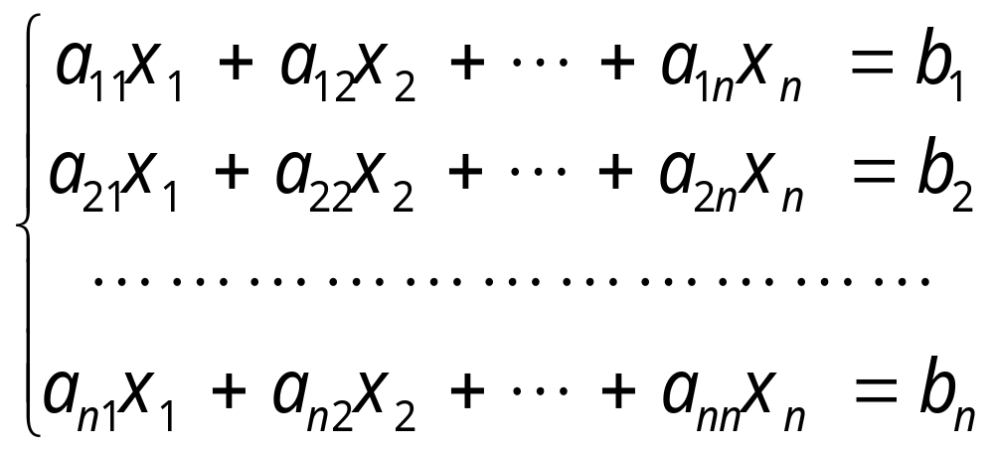
n个变元n个方程组成的线性代数方程组

Slide 10
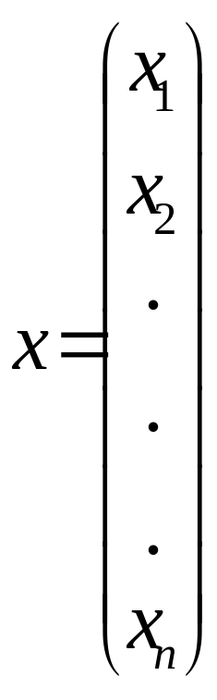
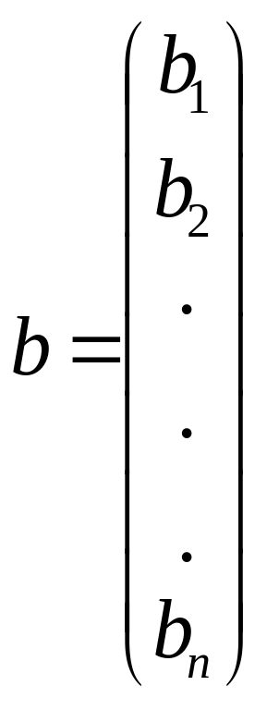
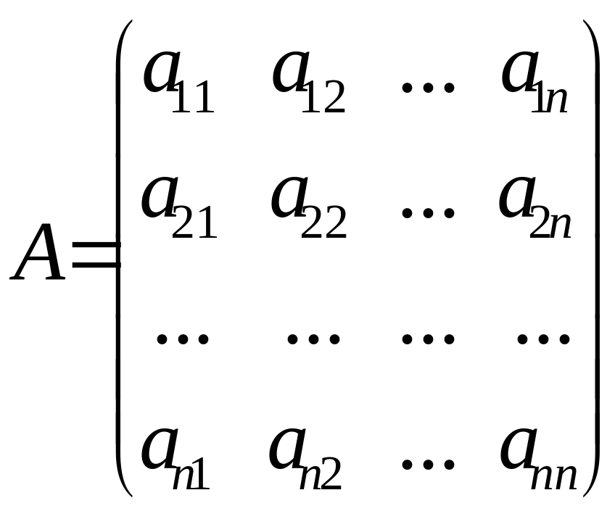

Slide 11
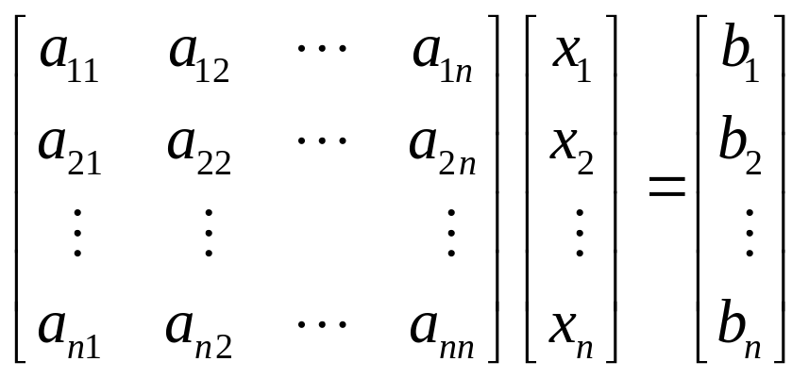
写为矩阵形式
简记为Ax＝b

Slide 12
求解线性代数方程组的数值方法分类
直接法
  假设计算过程中不产生舍入误差，经过有限次运算可求得方程组的精确解的方法。
  低阶稠密矩阵方程组
  分为消元法和三角法
迭代法
  从解的某个近似值出发，通过构造一个无穷序列去逼近精确解的方法。
  大型稀疏矩阵方程组

Slide 13
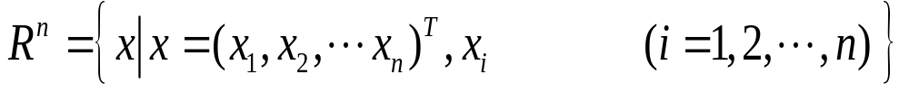
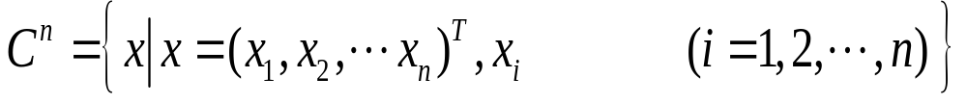

预备知识
为实数
分别表示n维实和复向量空间，用 表示n×n阶实矩阵的向量空间.
为复数

Slide 14
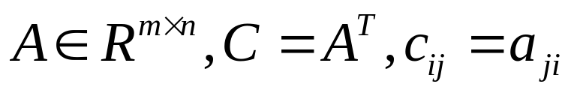
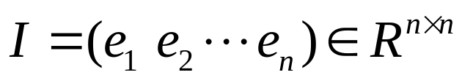

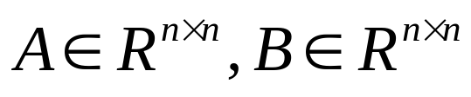



转置矩阵
单位矩阵
其中
非奇异矩阵
设 。如果AB＝BA＝I，则称B是A的逆矩阵，记为A⁻¹，且 。如果A⁻¹存在，则称A为非奇异矩阵。如果 均为非奇异矩阵，则

Slide 15

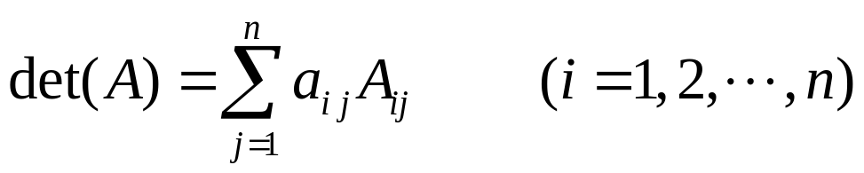


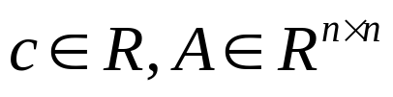

矩阵的行列式
设 ，则A的行列式可按任一行（或列）展开，即
其中A_{ij} 为a_{ij}的代数余子式， A_{ij}=(-1)^{i+j} M_{ij} ,M_{ij}为元素a_{ij}的余子式。
行列式性质
  (a)det(AB)=det(A)det(B),
  (b)det(A^{T})=det(A),
  (c)det(cA)=c^{n}det(A)
  (d) 是非奇异矩阵.

Slide 16
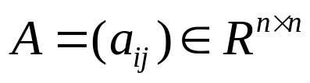


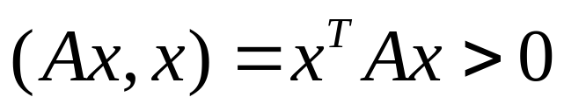
设
对角矩阵
如果当 时，a_{ij}=0
对称矩阵
如果 A^{T}=A
对称正定矩阵
如果(a) A^{T}=A,(b)对任意非零向量 ，
正交矩阵
如果A⁻¹=A^{T}

Slide 17
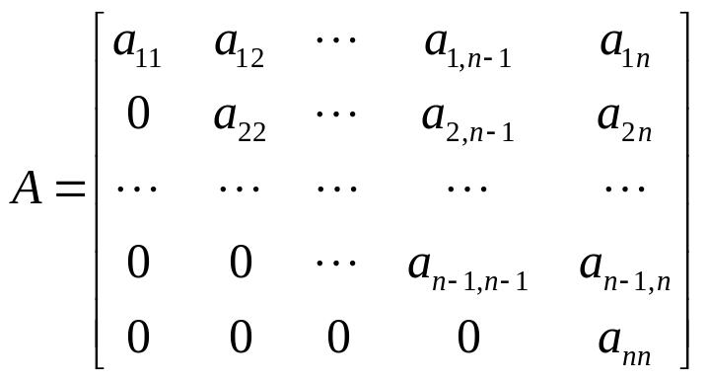
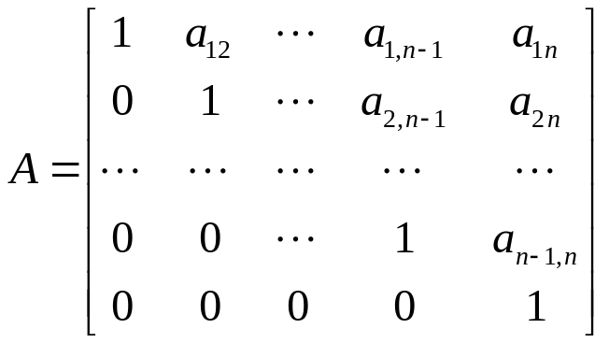
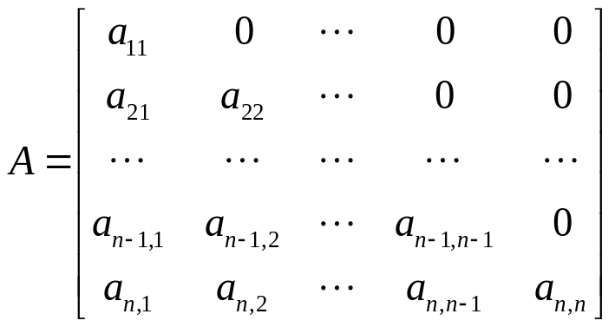
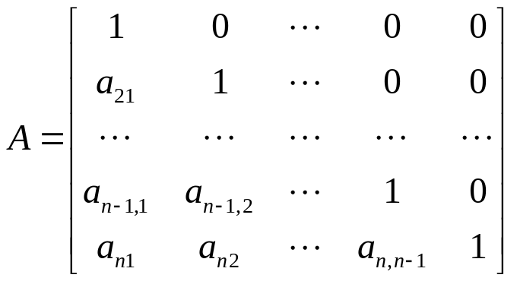
上三角矩阵及单位上三角矩阵
下三角矩阵及单位下三角矩阵
Notes:
行列式的值不为零,为非奇异矩阵

Slide 18
设A是一个m×n矩阵，对A施行一次初等行变换，相当于在A的左边乘以相应的m阶初等方阵；对A施行一次初等列变换，相当于在A的右边乘以相应的n阶初等方阵。

Slide 19
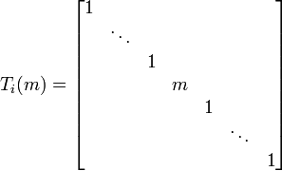
(1) 用非零的数乘矩阵的某行（列）；

Slide 20
(1) 用非零的数乘矩阵的某行（列）；
逆矩阵： T_{i}(m) ⁻¹= T_{i}(1/m)

Slide 21
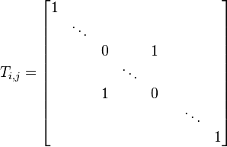
(2)互换矩阵的某两行（列） ；

Slide 22
(2)互换矩阵的某两行（列） ；
逆矩阵即自身： T_{ij}⁻¹=T_{ij}

Slide 23
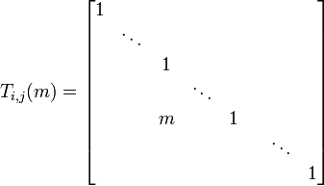
(3) 将矩阵的某行（列）的若干倍加到另一行(列)

Slide 24
(3) 将矩阵的某行（列）的若干倍加到另一行(列)
逆矩阵： T_{ij}(m)⁻¹=T_{ij}(-m)

Slide 25


定理 设 ，则下述命题等价：
(1)对任何 ,方程组Ax=b有唯一解；
(2)齐次方程组Ax=0只有唯一解x=0；
(3)
(4)A⁻¹存在
(5)A的秩rank(A)=n.

Slide 26
2.2 Gauss消元法
2.2.1 消元过程
2.2.2 回代过程
2.2.3 计算量与存储

Slide 27
Gauss消元法，又称Gauss消去法，是以德国著名数学家Gauss（1777年4月30日－1855年2月23日）命名的求解线性方程组的方法。
然而最早记载该方法的却是中国的《九章算术》。
《九章算术》是中国古代最重要的数学经典，是通过多人之手逐次整理、修改、补充而成的，是集体劳动的结晶。一般认为其成书大概在公元1世纪后半段，比Gauss的出生足足早了1700年！

Slide 28
Gauss消元法的基本思想
用消元法解方程组实际上就是反复地对方程组进行以下三种变换将其化为阶梯形式求解：
(1) 用一个非零的数乘某一个方程；
(2) 把一个方程的倍数加到另一个方程上；
(3) 互换两个方程的位置。
我们称这样的三种变换为方程组的初等变换。
可以证明，初等变换总是把方程组变成同解的方程组。

Slide 29
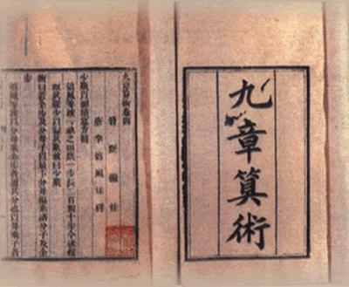
《九章算术》的第8卷的第1题
问：今有
上禾三秉，中禾二秉，下禾一秉，实三十九斗；
上禾二秉，中禾三秉，下禾一秉，实三十四斗；
上禾一秉，中禾二秉，下禾三秉，实二十六斗。
问上、中、下禾实一秉各几何？

Slide 30
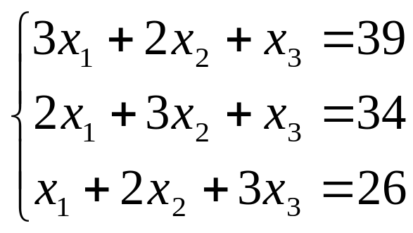
《九章算术》中对问题给出了详细的解答，其方法步骤与所谓的Gauss消元法完全等价。该问题相当于求解一个三元的线性代数方程组：
(2.2.1)

Slide 31
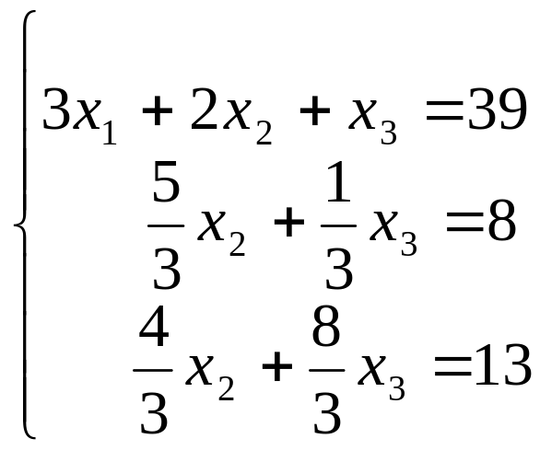
消元过程
求解这个方程组的第一步是用第二个方程减去第一个方程的2/3倍，用第三个方程减去第一个方程的1/3倍，得到与(2.2.1)等价的方程组，其中第二、三个方程中的x₁已经被消去了
(2.2.2)

Slide 32
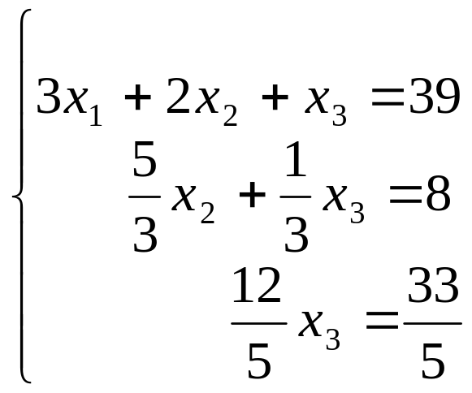
类似地，继续从第三个方程中减去第二个方程的4/5倍，又可消去第三个方程中的变量x₂，得到与(2.2.1)同解的方程组
回代过程。这个方程很容易求解，从第三个方程可以解出x₃ = 11/4，将其代入第二个方程可解出x₂ = 17/4，再将x₃, x₂代入第一个方程解出x₁ = 37/4。
(2.2.3)

Slide 33
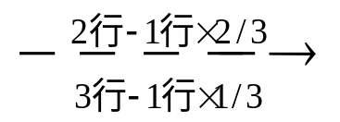
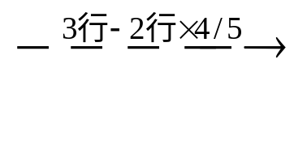



1 消元过程
2 回代过程

Slide 34
Gauss 消元法分为两个过程
一、消元过程
  把原方程组化为阶梯形方程组
二、回代过程
  求解方程组的解

Slide 35
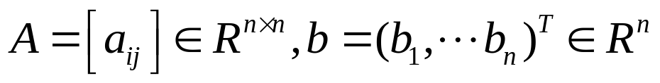
一、Gauss 消元法的消元过程
为实数
为复数
分别表示n维实和复向量空间，用 表示n×n阶实矩阵空间
考虑线性方程组
Ax=b (2.2.4)
其中

Slide 36
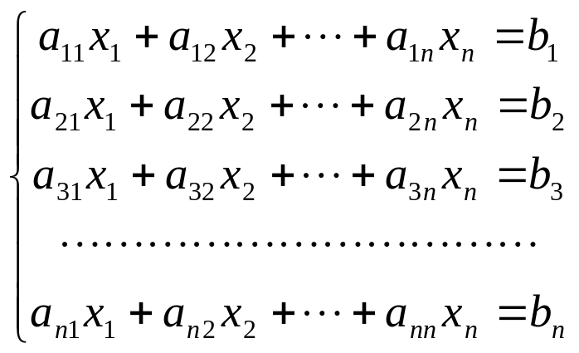
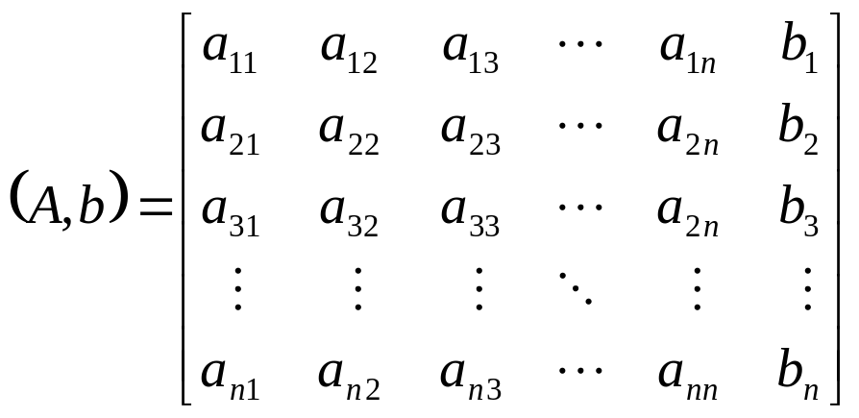
其分量形式为
记其增广矩阵为
(2.2.5)

Slide 37
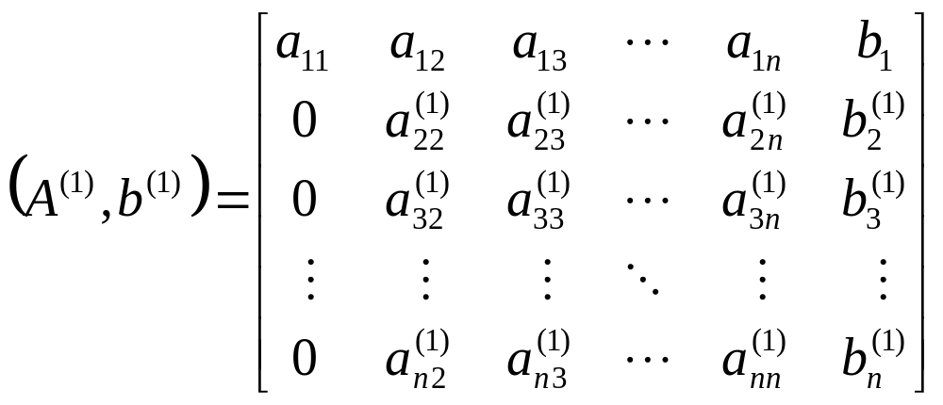
Gauss消元的第一步：假设a₁₁≠0，第1个方程称为主方程，a₁₁称为主元。用a₁₁消去a₂₁, …, a_{n1}, 为此，将：
(第i个方程) – (第1个方程)× a_{i1}/ a₁₁，i = 2, 3, … , n
于是我们得到了与(2.2.4)等价的方程组，其增广矩阵为

Slide 38
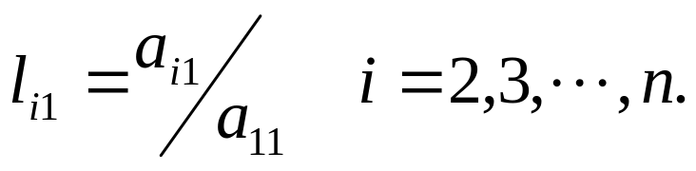
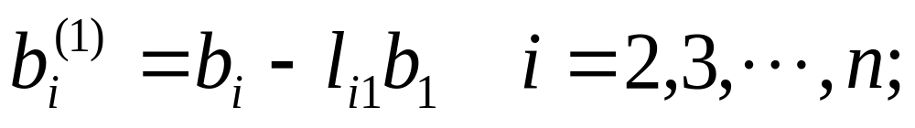
其中，

Slide 39
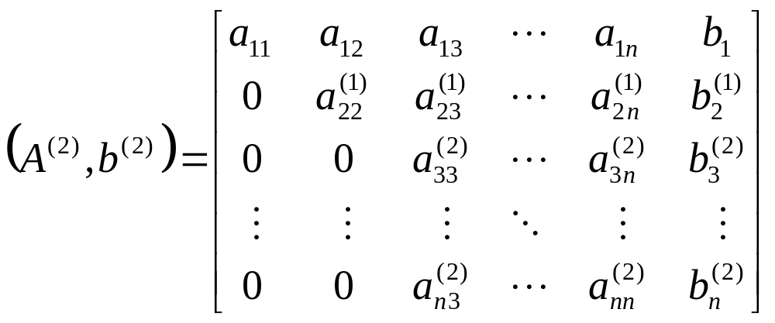
第二步：
假设a₂₂⁽¹⁾≠0，第2个方程称为主方程，a₂₂⁽¹⁾称为主元。用a₂₂⁽¹⁾消去a₃₂⁽¹⁾, …, a_{n2}⁽¹⁾, 为此，
(第i个方程) – (第2个方程)× a_{i2}⁽¹⁾ / a₂₂⁽¹⁾，i = 3, 4, … , n
于是得到等价方程组的增广矩阵为

Slide 40
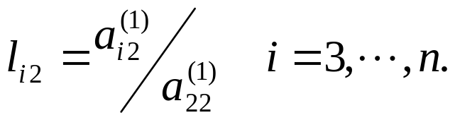
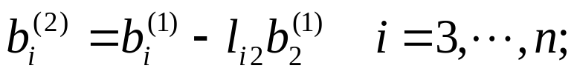
其中，

Slide 41
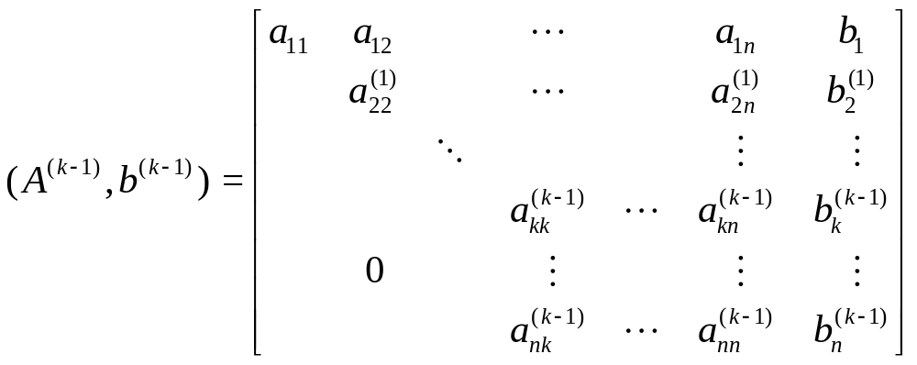
设第k-1步的增广矩阵为：

Slide 42
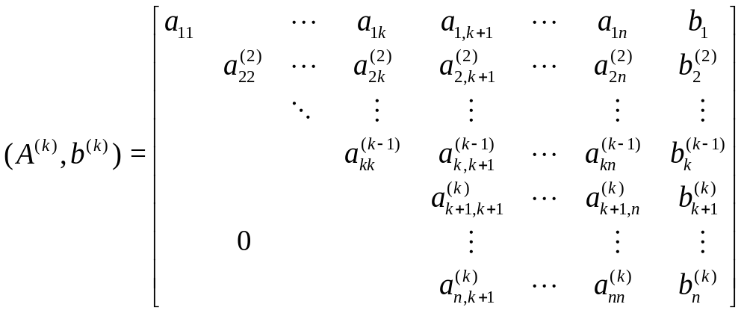
第k步
假设a_{kk}^{(k-1)}≠0，第k个方程称为主方程， a_{kk}^{(k-1)}称为主元。用a_{kk}^{(k-1)}消去a_{k+1,k}^{(k-1)}, …, a_{nk}^{(k-1)}, 为此用
(第i个方程) – (第k个方程)× a_{ik}^{(k-1)} / a_{kk}^{(k-1)} i = k+1, … , n
于是得到等价方程组的增广矩阵为

Slide 43
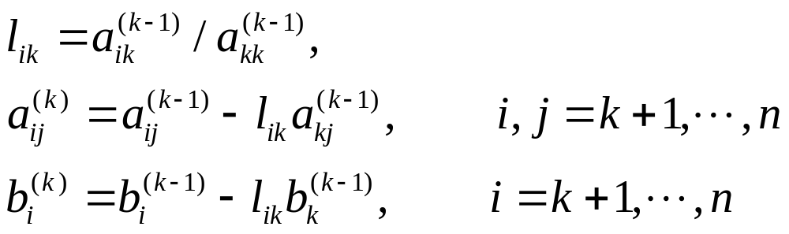
其中，

Slide 44
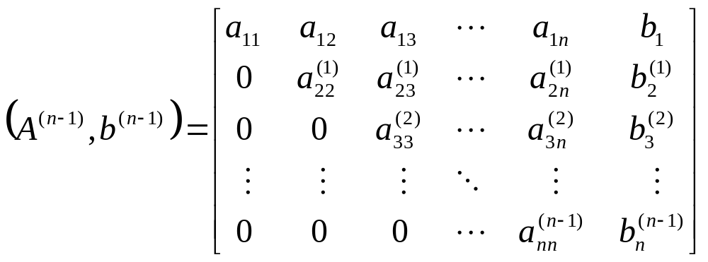
如此继续，共做n-1步，便将方程组(2.2.4)的系数矩阵化成易于求解的上三角矩阵形式。这就是Gauss消元法的消元过程。
需要注意的是这里假定每步都有a_{ii} ^{(i-1)}≠0。因为每步都重复相同形式的运算，所以易于在计算机上实现，算法如下：

Slide 45
for k = 1: n-1
for i = k+1: n
l_{ik} = a_{ik}^{(k-1)} / a_{kk}^{(k-1)};
b _{i} ^{(k)} = b _{i} ^{(k-1)}- l_{ik} b _{k} ^{(k-1)};
for j = k+1: n
a_{ij} ^{(k)} = a_{ij} ^{(k-1)}- l_{ik} a_{kj}^{(k-1)};
endfor
endfor
endfor
这里，a_{ij} ⁽⁰⁾ = a_{ij}。
Notes:
这里再重新强调一下！

Slide 46
二、回代过程
消元过程结束后，我们得到的等价方程组的增广矩阵为

Slide 47
现在x_{n}可由第n个方程直接求出，代入第n-1个方程可以求得x_{n-1}，如此继续依次求得x_{n}，x_{n-1}，…，x₁，这个过程叫做回代过程。
其算法如下：
for k = n: 1
x_{k} = (b _{k} ^{(k-1)} - a_{kn}^{(k-1)} x_{n} - … - a_{kk+1}^{(k-1)} x_{k+1}) / a_{kk}^{(k-1)}
endfor
这样，我们就得到了方程组的解。

Slide 48

思考
如何通过变换消元过程，使得不需要回代？

Slide 49
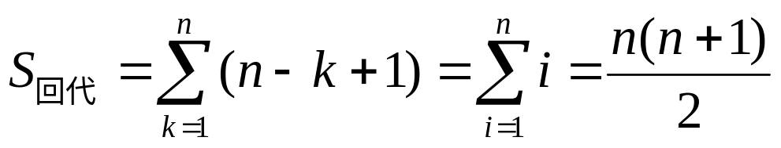
Gauss消元法的计算量
因为在计算机上作一次乘除法运算所需的时间比一次加减法所需的时间要多很多，所以我们在估算计算量的时候一般只需要考虑乘除法的运算次数。不难看出，回代过程的乘除法次数为

Slide 50
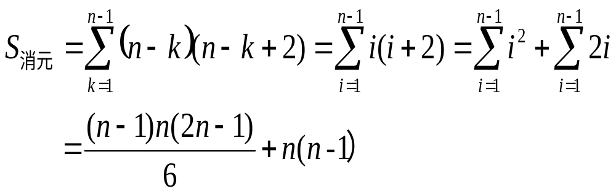
下面讨论消元过程的乘除法次数
在第k步计算A^{(k)}和b^{(k)}时，需要计算(n-k)个l_{ik}和(n-k) (n-k+1)个a_{ij}^{(k)}和b_{i}^{(k)}。而计算每个元素只需要一次乘除法，因此第k步消元过程需要乘除法的次数为(n-k) (n-k+2)。这样n-1步消元过程总计需要计算乘除法的次数为

Slide 51
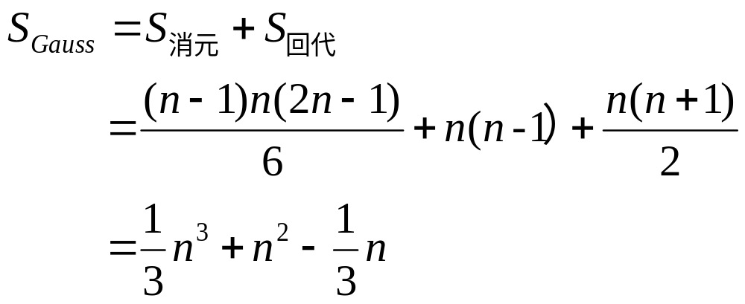
因此，整个Gauss消元法所需的计算量为
S_{Gauss}(20)=3060
S_{Cramer}(20)= 5.11×10¹⁹
Notes:
和绪论中的20阶线性方程组的例子进行对照，用Gauss消元法解同样的方程组，只需要计算3060次乘除法，这与用Cramer法则需要5.11×10¹⁹
次乘除法运算的计算量简直是天壤之别!

Slide 52
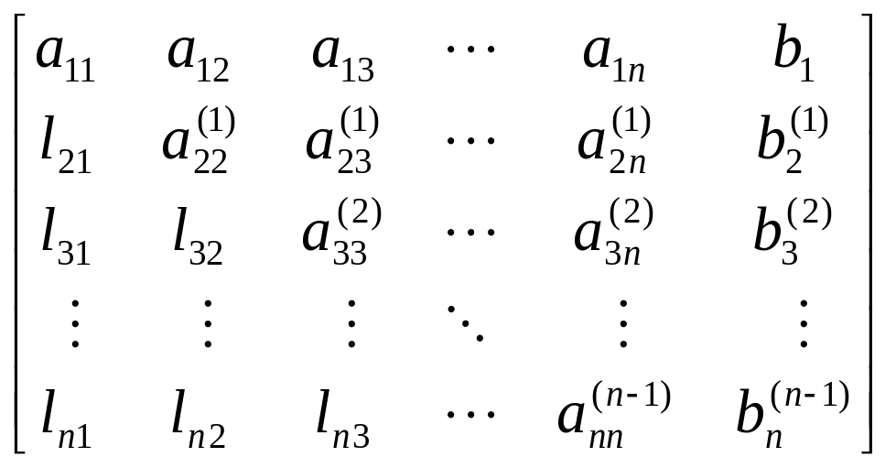
线性方程组的增广矩阵需要存入计算机中，共需要存储n(n+1)个单元。在用主元a₁₁消去a₂₁, …, a_{n1}时，这些元素变成了0，无需存储，因此可以将它们存储成相应的数据l₂₁, …, l_{n1}。而消元后得到的a_{ij}⁽¹⁾ 和b_{i} ⁽¹⁾可以直接存储到原来的a_{ij}和b_{i}上，因为后者在后面的消元过程中不再需要。这样，在消元过程结束之后，原来的增广矩阵换成了下面的新数据：
Notes:
这就是说，用Gauss消元法解线性方程组时，不需要增加新的存储单元来存放中间结果。

Slide 53
2.3 矩阵的三角分解
2.3.1 矩阵的LU分解
2.3.2 Doolittle分解
2.3.3对称正定矩阵的平方根法和LDLT分解
2.3.4解三对角方程组的追赶法

Slide 54
2.3.1矩阵的LU分解

Slide 55

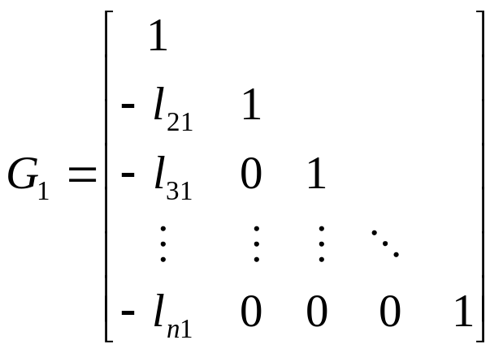
Gauss消元过程的矩阵描述
Gauss消元过程的第一步，写成矩阵形式就是
其中

Slide 56


整个消元过程写成矩阵的形式为
其中
(2.3.1)

Slide 57


注意到
则有
Notes:
Ｌ这是对角元素为1的下三角矩阵，称为单位下三角矩阵

Slide 58

记
U = A^{(n-1)}, y=b^{(n-1)}
由(2.3.1)式有
(2.3.2)这就是说，消元过程将矩阵A分解为单位下三角矩阵L与上三角矩阵U的乘积：
A = LU (2.3.3)同时由方程组
L y = b (2.3.4)解出y。其中，L，U，y分别对应于(2.2.8)式中原矩阵A的下三角部分（L的对角线都为1没有包含）、矩阵A的上三角部分以及原常数向量b部分。

Slide 59
Gauss消元法的回代过程相当于解系数矩阵为上三角矩阵的方程组
U x = y (2.3.5)

Slide 60
线性方程组三角解法的步骤
经过这样的变换之后，原方程组
Ax=b
变为
LUx=b
则求解方程可以先由
L y = b (2.3.4)
解出y。
再由
Ux＝y (2.3.5)
解出x.

Slide 61
有些实际问题，需要求解若干个具有相同系数矩阵，而右端不同的方程组，即
AX=B
对于这样的方程组，只须将A作一次LU分解(2.3.2)，然后针对不同的B解方程组(2.3.3)和(2.3.4)，这样就节省了很多计算量。

Slide 62
若L为单位下三角阵，
则称为Doolittle分解。
A＝LU
若U为单位上三角阵，
则称为Crout分解。

Slide 63
2.3.2 Doolittle分解

Slide 64

Doolittle分解
由待定系数法求LU

Slide 65


Slide 66


LU分解（Doolittle分解）

Slide 67


Slide 68
Crout分解：一个单位上三角矩阵和一般下三角矩阵的乘积
LDU分解：D = diag(d₁, d₂,… ,d_{n})是对角矩阵，L和U分别是单位下三角矩阵和单位上三角矩阵

Slide 69

方程组(2.2.1)，其系数矩阵的三角分解结果如下：
等式右端分别对应的矩阵的Doolittle分解、LDU分解和Crout分解。

Slide 70
2.3.3对称正定矩阵的平方根法和LDLT分解

Slide 71


当A是对称正定矩阵时，存在非奇异的下三角矩阵L，使得
A = LL^{T} (2.3.9)
当限定L的对角元素为正时，该分解是唯一的。比较(2.3.9)式两端的对应元素，可得
(2.3.10)
(2.3.11)

Slide 72

选取适当的次序，即可由上面两式求出L中的各个元素。比如可按下面顺序求解：
l₁₁, l₂₁,…, l_{n1}; l₂₂, …, l_{n2}; …; l_{n-1,n-1}, l_{n,n-1}; l_{n,n}
其计算过程如下：

Slide 73


上面的分解过程称为Cholesky分解，又因为在分解过程中对角元素的计算是用求平方根的方法得到的，因此又称为平方根法。
该算法的计算量为 个乘除法加上n个开方运算，存储量为 。

Slide 74
在计算机上进行开平方运算是理想的，为避免开方运算，我们可以将对称正定矩阵A分解为
A = LDL^{T} (2.3.12)
其中，L的单位下三角矩阵，D是对角矩阵，且对角元素均为正数。

Slide 75


在计算机上进行开平方运算是理想的，为避免开方运算，我们可以将对称正定矩阵A分解为
A = LDL^{T} (2.3.12)
其中，L的单位下三角矩阵，D是对角矩阵，且对角元素均为正数。比较上式等号两端对应元素的值，可以得到计算矩阵D和L的计算公式
(2.3.13)
(2.3.14)

Slide 76


引入辅助量 ，并将算法改写为

Slide 77
这一分解过程我们称为LDL^{T}分解。当我们进行完LDL^{T}分解之后，解方程组Ax = b可分为下面三步完成：
解Ly = b, 得到y;
解Dz = y, 即z_{i} = y_{i} / d_{i}, i = 1, 2, …, n;
解L^{T}x = z, 得到x;

Slide 78

例 用LDL^{T}分解求解下面方程组的解

Slide 79
2.3.4解三对角方程组的追赶法

Slide 80
许多科学与工程问题最终都可归结为大型稀疏矩阵的计算问题，大部分求解系数为大型稀疏矩阵线性方程组的算法已经超出了本课程的范围。
三对角矩阵是一种简单却又有着实际意义的稀疏矩阵，如用差分法解二阶常微分方程的边值问题、三次样条函数插值问题等都可以归结为三对角系数矩阵的线性方程组求解。
考虑线性代数方程组
Ax = b (2.3.15)
其中系数矩阵A为三对角矩阵

Slide 81



设A=LU

Slide 82

追赶法只需要大约4n个存储单元，5n个乘除法。值得指出的是上述算法中并没有考虑主元为零的情况。

Slide 83
2.4 消元法在计算机上的实现
2.4.1选主元的必要性
2.4.2选主元的方法
2.4.3迭代改善
2.4.4行列式和逆矩阵的计算

Slide 84
2.4.1选主元的必要性

Slide 85



按自然顺序消元的各种算法，只有当系数矩阵的顺序主子矩阵非奇异时才能应用，也就是说只有当
时才能应用，但是在消元过程中可能出现
的情况，这时消元就无法进行；
即使 ，但很小时，用其作除数，会导致其他元素数量级的严重增长和舍入误差的扩散，最后导致计算解不可靠。

Slide 86

例：
其精确解为
x₁ = 10000/9999 ≈ 0.1000×10¹,
x₂ = 9998/9999 ≈ 0.1000×10¹

Slide 87

按自然顺序消元：
其解为
x₂ = 0.1000×10¹,
x₁ = 0.0000×10⁰

Slide 88

交换方程组两个方程顺序消元：
其解为
x₁ = 0.1000×10¹,
x₂ = 0.1000×10¹

Slide 89
交换方程组两个方程顺序消元：
其解为
x₁ = 0.1000×10¹,
x₂ = 0.1000×10¹

Slide 90
2.4.2选主元的方法

Slide 91

主元素
在Gauss消元过程中，当 时，可以进行k步消元，则
称为消元过程的主元素（主元），主元所在的方程为主方程。
主元消去法
由于在线性方程中，交换方程和未知数的顺序不影响方程的解，所以主元和主方程是可以选择的。除了特殊情形外，消元过程的每一步都应当选主元，这样既可以保证主元素不为0，也可以保证算法的稳定性，这种先选主元后进行消元的过程称为主元消去法

Slide 92



主元消去法分类
  列选主元：在变换到第k步时，选择
  中绝对值最大者为主元，然后交换它与 所在方程的位置

Slide 93
主元消去法分类
  列选主元：在变换到第k步时，选择
  中绝对值最大者为主元，然后交换它与 所在方程的位置

Slide 94





列主元消去法的消元过程
对于k=1,2,…,n-1
(1)选主元
对于i=k+1,…,n, 若 ，则
(2)若r≠k，则交换第r行和第k行元素，同时交换b的第r个分量和第k个分量，即对
做

Slide 95



(3)消元：对于i=k+1,…,n，计算
对于i=k+1,…,n，计算

Slide 96


Slide 97

在Doolittle分解中，也可以按列选主元。在前面第k步交换第k行和第i_{k}行相当于对增广矩阵左乘下面的初等置换矩阵,
而初等变换矩阵之积仍为初等置换矩阵，因此，列主元Doolittle分解相当于是对矩阵PA进行的LU分解，此处P为某一初等置换矩阵。

Slide 98
列主元消去法
定理2.2 设A非奇异，则存在置换矩阵P，以及单位下三角阵L和上三角阵U，使
PA=LU
并且这种三角分解可由列主元消去法得到。
定理的证明从略，感兴趣的读者可自行证明

Slide 99

主元消去法分类
  全选主元：在变换到第k步时，选择
  中绝对值最大者为主元，然后通过行、列交换将它换到
  所在的位置上

Slide 100
主元消去法分类
  全选主元：在变换到第k步时，选择
  中绝对值最大者为主元，然后通过行、列交换将它换到
  所在的位置上

Slide 101
从所有元素中选择，绝对值最大的作为主元，保证了算法的稳定性
有列的交换，这相当于是交换了未知数的顺序，须记录未知数的交换过程，最后还原回去
确定主元时，须对相应矩阵的所有元素进行比较，所费时间与计算时间几乎相等，代价较高

Slide 102
2.4.3迭代改善

Slide 103
设用消元法求线性方程组
Ax=b
的解为x⁽¹⁾，因其只是近似解，设
r⁽¹⁾ = b - A x⁽¹⁾ ≠ 0.
消元法求解过程中，矩阵A已经进行了LU分解，所以只需很少的计算量便可以求得方程组
A x = r⁽¹⁾ (2.4.2)
的解ε。如果ε是方程组(2.4.2)的精确解的话，则由
A (x⁽¹⁾ + ε) = (b - r⁽¹⁾ ) + r ⁽¹⁾ = b (2.4.3)
知x⁽²⁾ = x⁽¹⁾ + ε是方程组（2.2.4）的精确解。因此，一般来说，x⁽²⁾会比x⁽¹⁾更精确。
需要指出的是，剩余向量r⁽¹⁾的计算必须采用高精度（如采用双倍字长计算）

Slide 104
2.4.4行列式和逆矩阵的计算

Slide 105
LU分解计算行列式的值
det (A) = u₁₁ u₂₂ … u_{nn}.
LU分解计算逆矩阵
通过LU分解求解向量方程组AX=I，得到的解即为矩阵A的逆矩阵。

Slide 106

列主元消元法计算行列式
由 PA=LU
于是 det(P)det(A)=det(L)det(U)
由于det(L)=1，det(P)=(-1)^{β} ,β为置换次数， 故
其中u_{kk}为U的对角元素

Slide 107
列主元消元法求矩阵的逆
向量方程组AX=I，等价于PAX=LUX=P，求得的解即为矩阵A的逆矩阵。

